Slide 1

西部管道公司科研项目验收
《可燃气体泄漏检测系统》
科技信息服务中心
2021年4月
1

Slide 2
汇 报 提 纲
一、系统目标及研究背景
二、TDLAS技术原理
三、硬件选型与设计
四、硬件平台
五、监控平台
六、系统后续进展
2

Slide 3
一、系统目标及研究背景
检测方法 | 费用 | 检测速度 | 系统改造难度 | 使用难度 | 泄漏定位 | 泄漏大小估计
声波检测法 | 高 | 快 | 易 | 易 | 可 | 可
激光雷达（LIDAR） | 高 | 中 | — | 易 | 可 | 可
可调谐半导体激光吸收光谱技术（TDLAS） | 中 | 中 | — | 易 | 可 | 可
毫米波雷达系统 | 高 | 中 | — | 易 | 可 | 可
背向散射成像 | 高 | 中 | — | 易 | 可 | 可
宽带吸收系统 | 低 | 中 | — | 难 | 可 | 可
光纤 | 高 | 快 | 难 | 易 | 可 | 可
热成像 | 高 | 中 | — | 易 | 可 | 可
多光谱成像 | 高 | 中 | — | 易 | 可 | 可
气体滤波相关 | 中 | 中 | — | 易 | 可 | 可
电缆传感器 | 高 | 快 | 难 | 易 | 可 | 不可
土壤检测 | 高 | 慢 | 难 | 易 | 可 | 不可
蒸汽取样 | 高 | 快 | 难 | 易 | 可 | 可
超声波流量计 | 高 | 快 | 难 | 易 | 可 | 不可
漏磁检测法 | 高 | 快 | 难 | 易 | 可 | 不可
质量或流量守恒 | 低 | 快 | 易 | 易 | 不可 | 可
实时瞬态建模 | 高 | 快 | 易 | 难 | 可 | 可
3

Slide 4
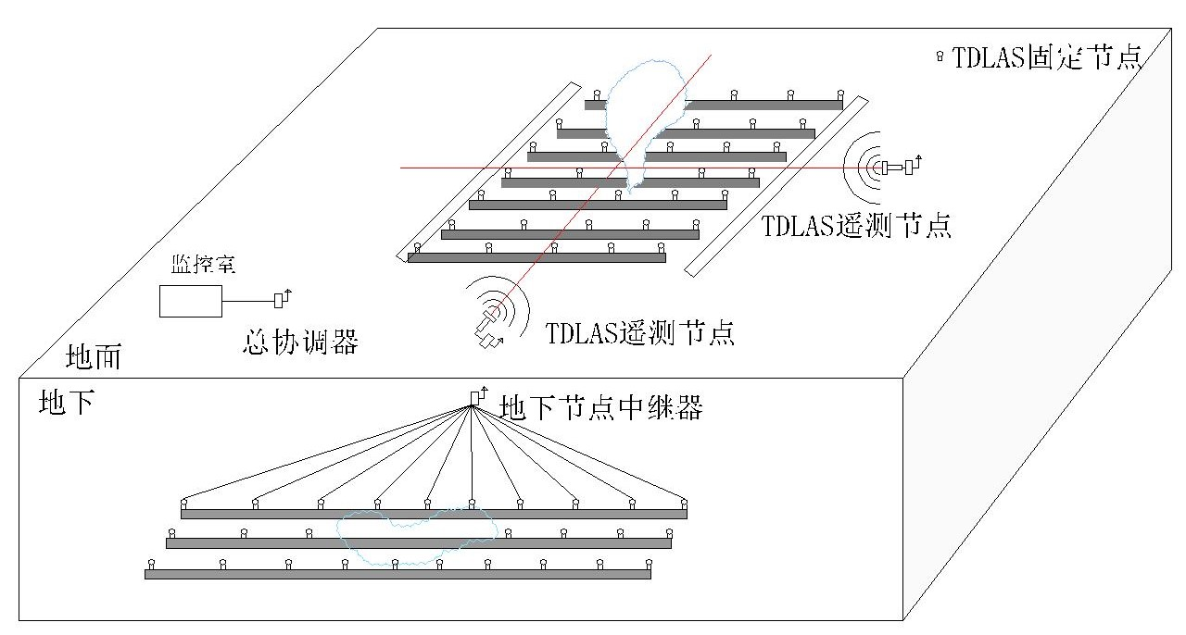
一、系统目标及研究背景
针对输气站场等生产场所，通过结合嵌入式技术、气体泄漏检测技术和无线通信技术，开发一套能实现全天候、全覆盖、响应快、精度高、无线通讯、可定位泄漏点和预测泄漏范围的气体检测系统。
4

Slide 5
汇 报 提 纲
一、系统目标及研究背景
二、TDLAS技术原理
三、硬件选型与设计
四、硬件平台
五、监控平台
六、系统后续进展
5

Slide 6



二、TDLAS技术原理——吸收谱线选择
${\text{I}}_{\text{v}}\text{=}{\text{I}}_{\text{0}}\text{(}\text{ν}\text{)}\text{exp}\left[\text{−}\text{S}\text{(}\text{T}\text{)}\text{g}\text{(}\text{v}\text{−}{\text{v}}_{\text{0}}\text{)}\text{PρL}\right]$
${\text{λ}}_{\text{1}}\text{=1.65 }\text{μm}$
$${\text{λ}}_{\text{2}}\text{=3.43 }\text{μm}$$
6
Notes:
半导体激光器在温度控制模块和驱动模块的控制下输出覆盖目标气体吸收谱线的扫描光信号，激光经过光纤传输到达气体吸收池，经过吸收后的激光准直汇聚后照射到光电检测器，利用光电检测器的光电效应使光信号产生相应的电流信号，电流信号经过跨阻放大电路转变为相应的电压信号，再通过数据采集系统将模拟信号转为数字信号后采集并处理，得到待测气体的吸收谱线，然后通过吸收谱线中心波长处的峰值反演待测气体的浓度信息。
考虑到二极管激光的技术要求与实际成本，在此次设计研究中，通过HITRAN数据库中对比甲烷气体的吸收谱线，本文选择了波长在1.654 μm的甲烷吸收谱线作为探测目标，其处于近红外波段，具有强吸收的特点^{[70]}。该系统中采用可调谐的DFB激光器作为光源，并且该激光器中心波长是1.654μm

Slide 7
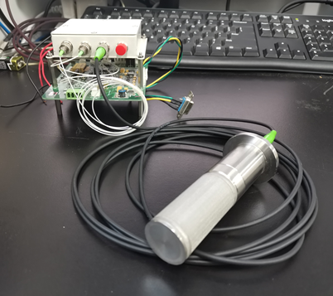
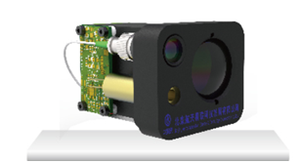
二、TDLAS技术原理——实现
7

Slide 8
汇 报 提 纲
一、系统目标
二、技术原理
三、硬件选型与设计
四、硬件平台
五、监控平台
六、系统后续进展
8

Slide 9
三、硬件选型与设计——整体设计
Notes:
整体设计分为四个部分，固定节点检测、大范围遥测节点、中继协调节点以及监控平台四个部分。一是将定点检测的气体检测器分别布置于管道的关键节点，二是基于开放光路式的遥测节点布置于开阔区域，与智能云台组合进行大范围的检测，检测节点均通过LoRa的无线传输，将数据传输至协调器进行数据整合，再由协调器通过RS232串口传输至上位机

Slide 10
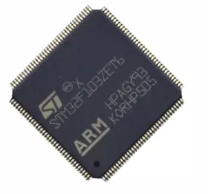
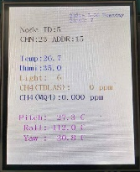
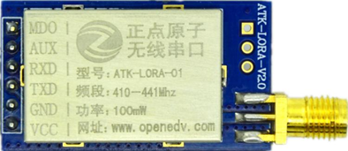
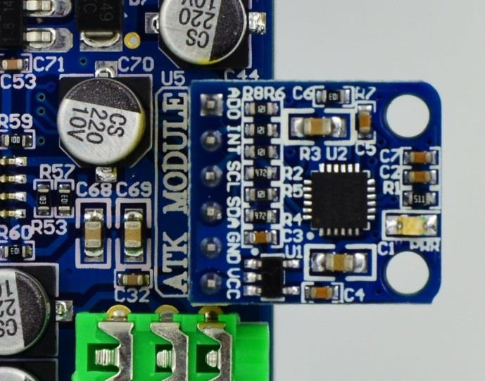
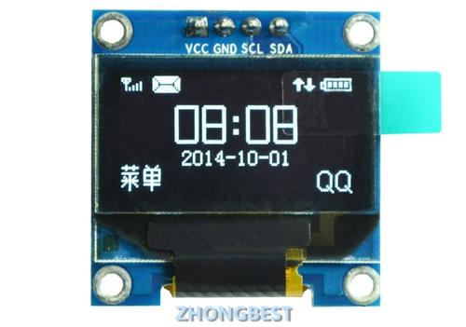
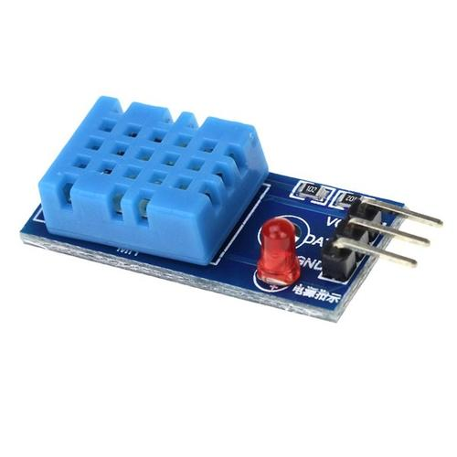
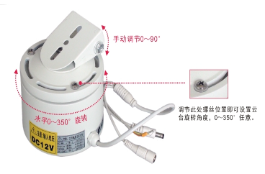
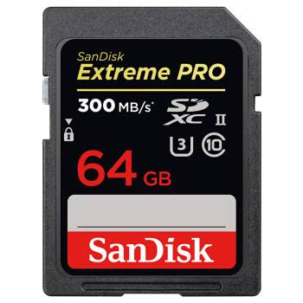
三、硬件选型与设计——模块选型
硬件选择
MCU
显示屏
stm32zet6
LCD
通信模块
ATK-Lora-01
六轴传感器传感器
MPU6050
显示屏
OLED
TDLAS遥测模块
温湿度传感器
DHT11
TDLAS定点模块
智能云台
数据存储
SD卡
10

Slide 11
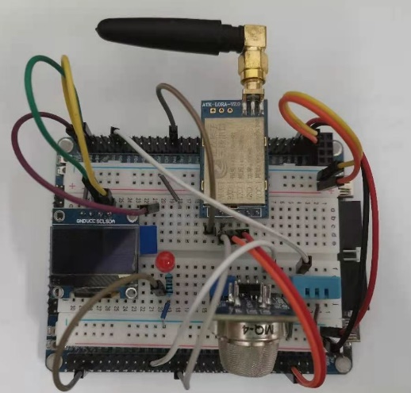
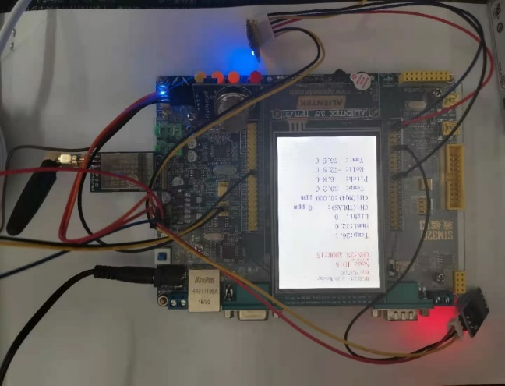
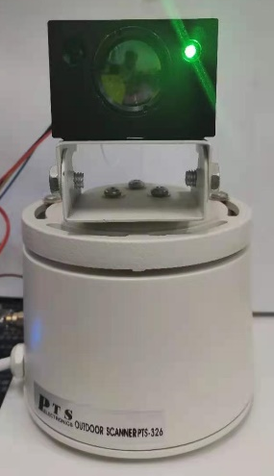
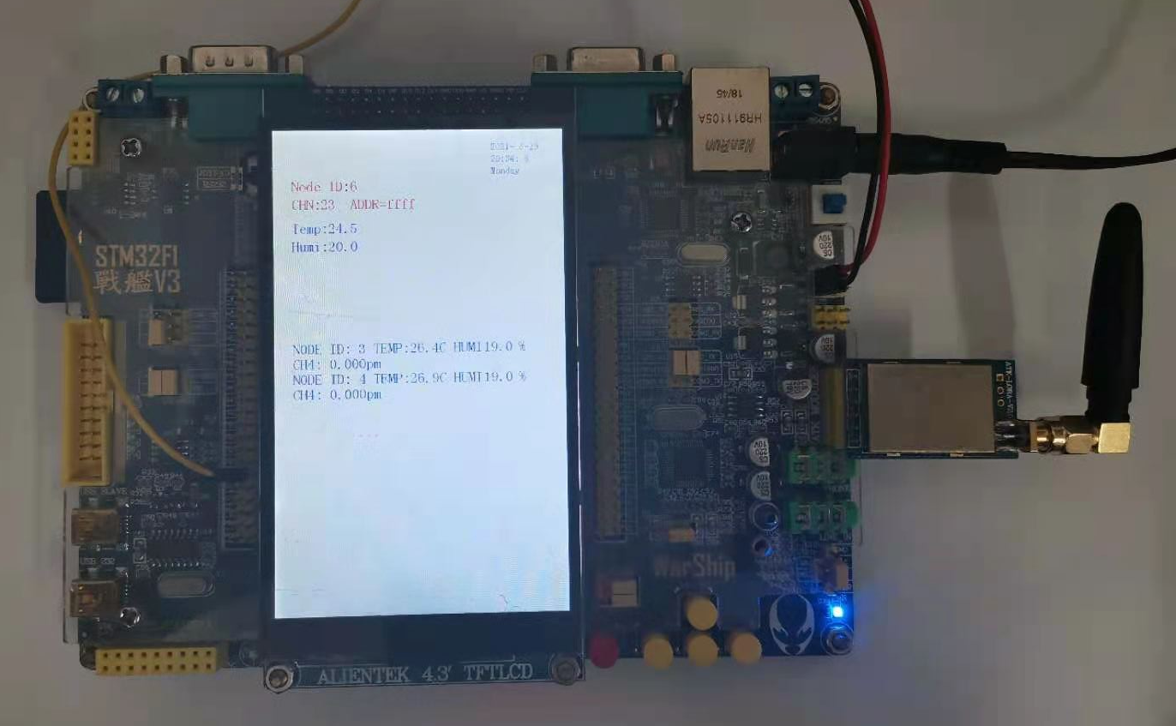
三、硬件选型与设计——搭建实物
固定检测节点
遥测定位节点
中继协调节点
11

Slide 12
汇 报 提 纲
一、系统目标
二、技术原理
三、硬件选型与设计
四、硬件平台
五、监控平台
六、系统后续进展
12

Slide 13
四、硬件平台——软件设计
基于Keil平台上的软件设计
移植UCOS操作系统实现多任务并行
13

Slide 14
四、硬件平台——运行效果
固定检测节点
遥测定位节点
中继协调节点
14

Slide 15
汇 报 提 纲
一、系统目标
二、技术原理
三、硬件选型与设计
四、硬件平台
五、监控平台
六、系统后续进展
15

Slide 16
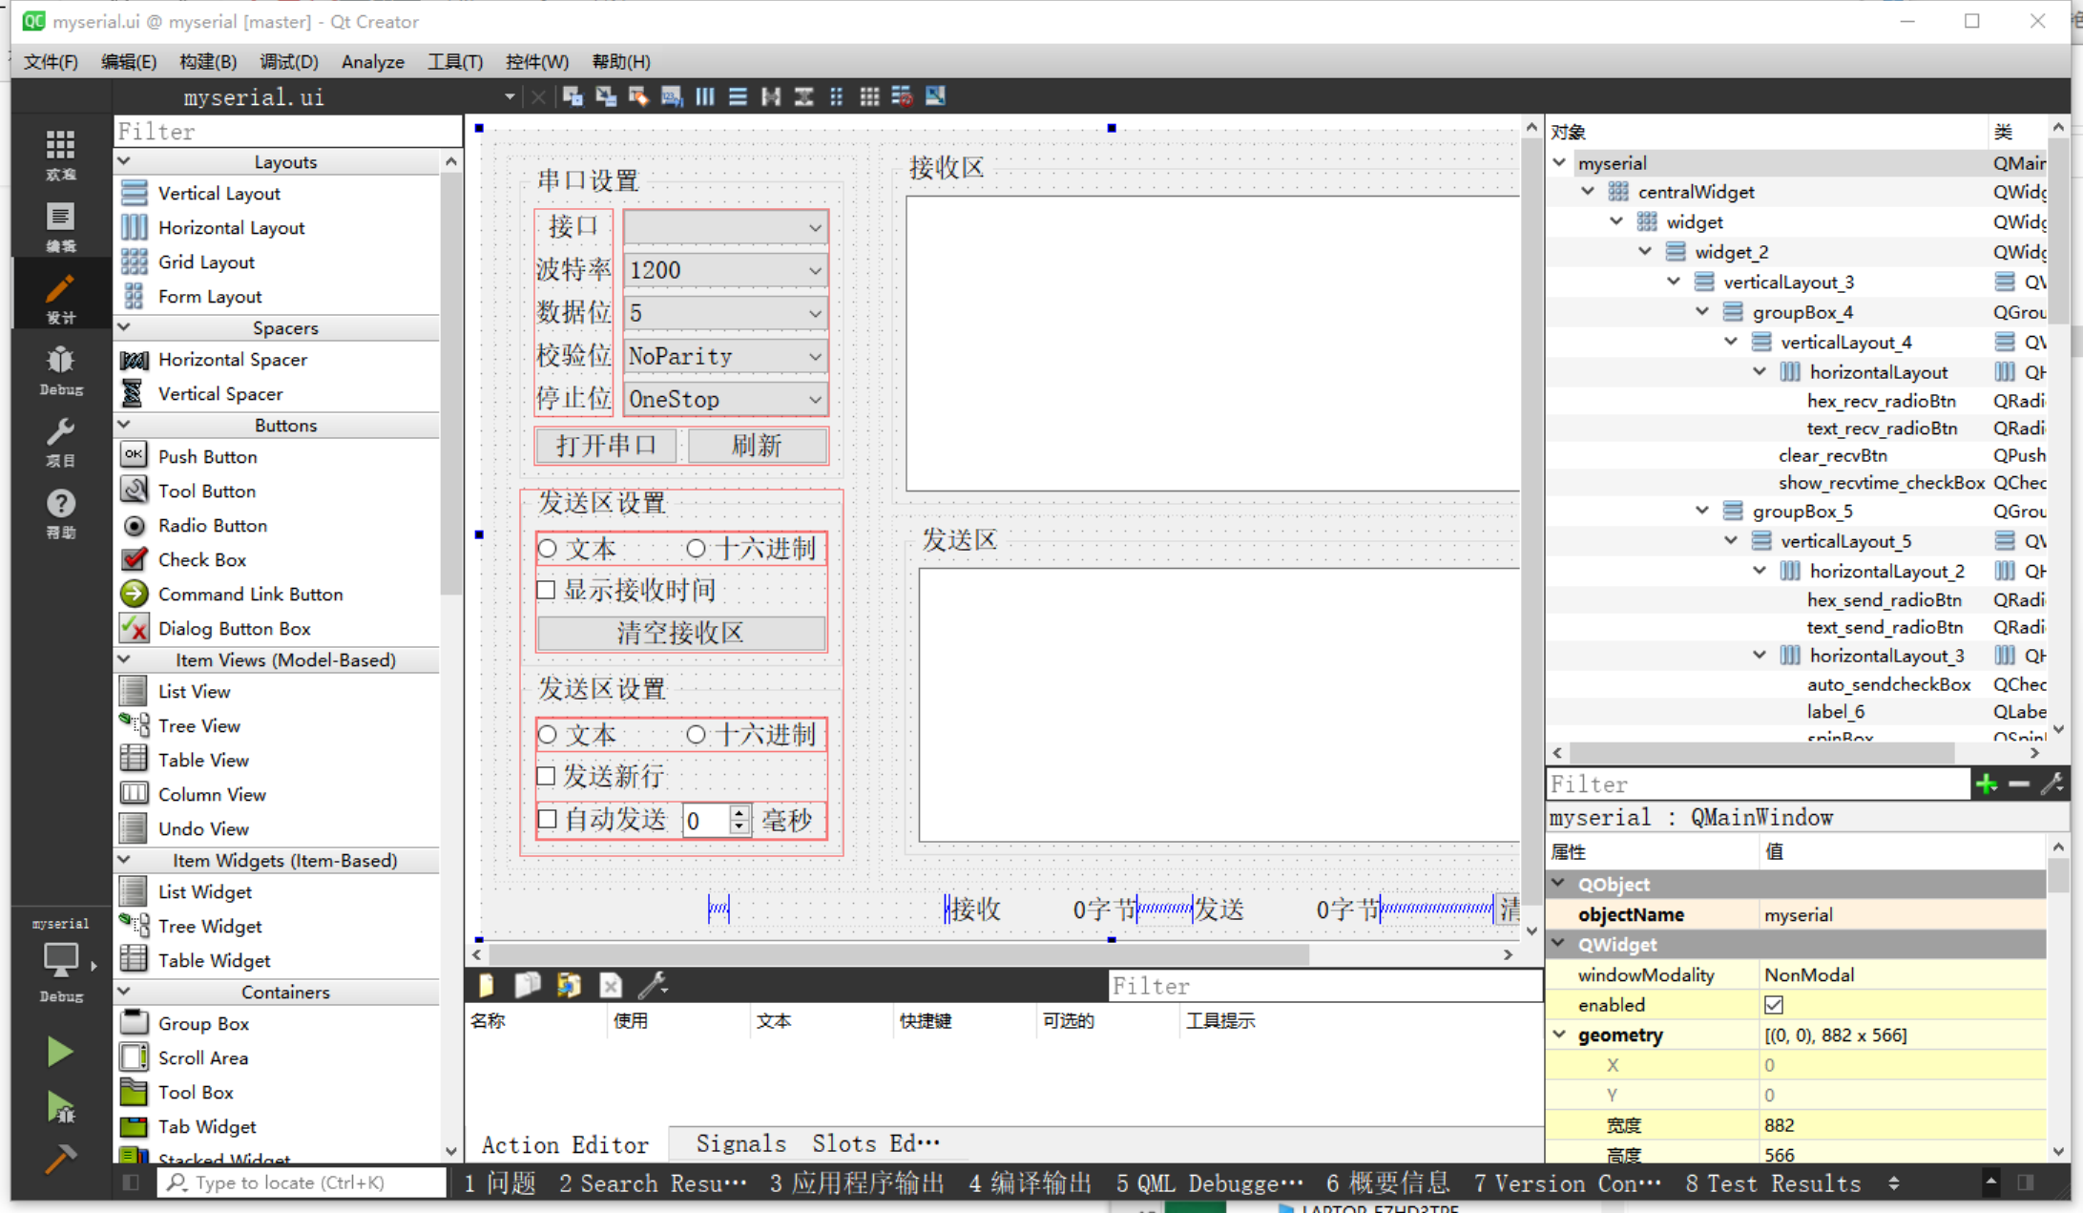
五、监控平台——软件设计
软件功能模块
基于QT平台采用C++语言的上位机监控平台开发
UI界面设计
串口设置
查询历史数据
浓度数据保存
气体浓度曲线绘制
气体泄漏扩散示意图
16
气体浓度分布示意图

Slide 17
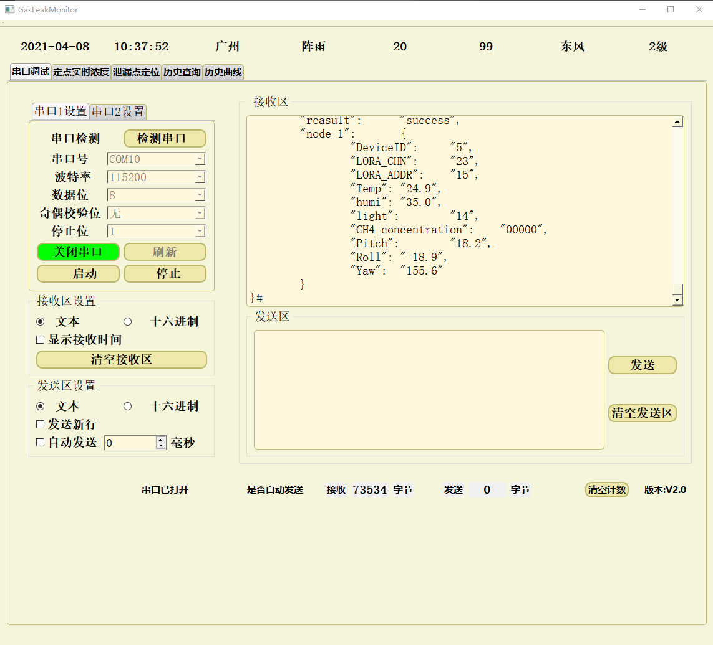
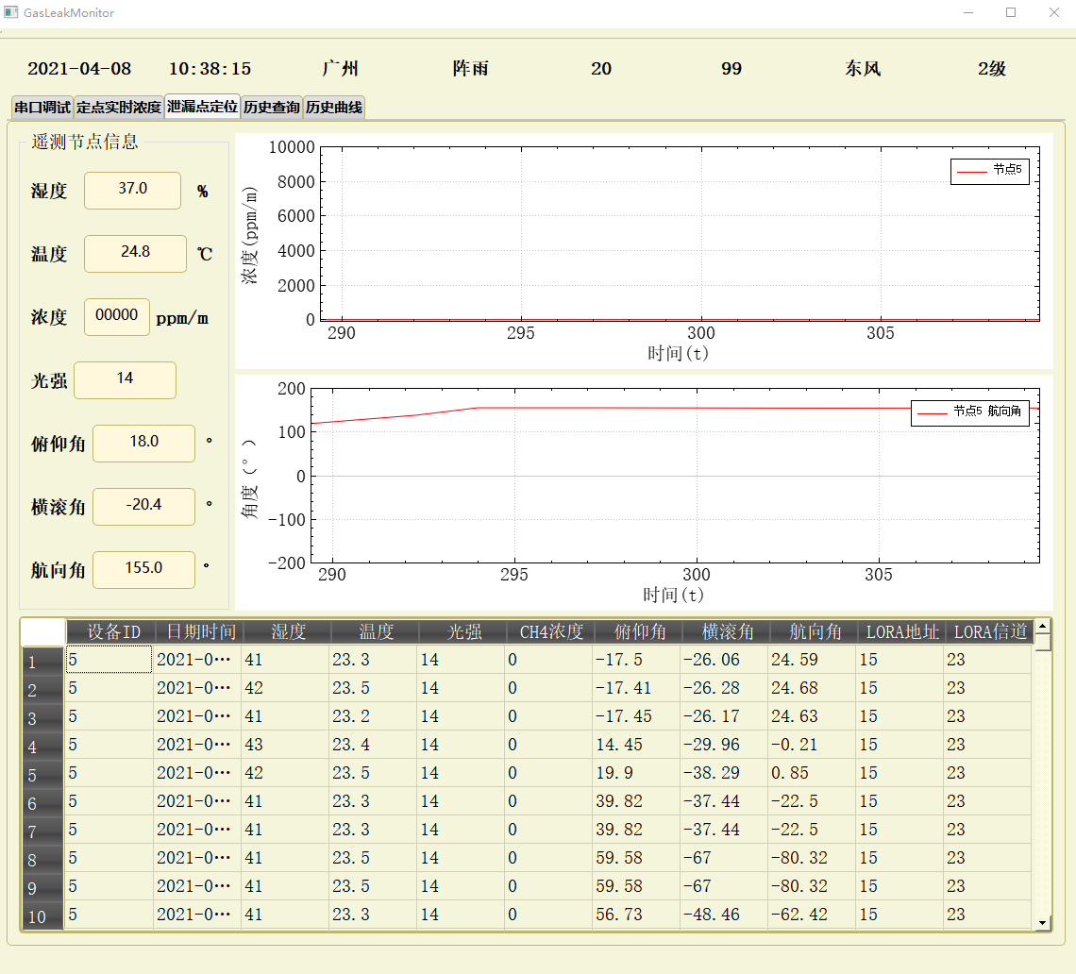
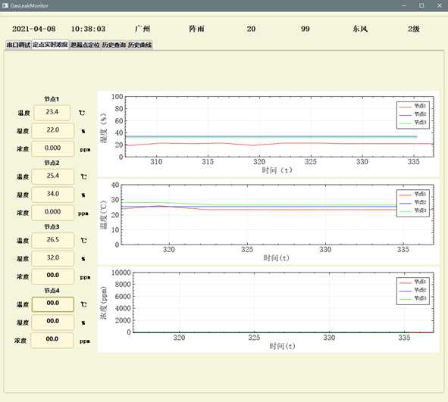
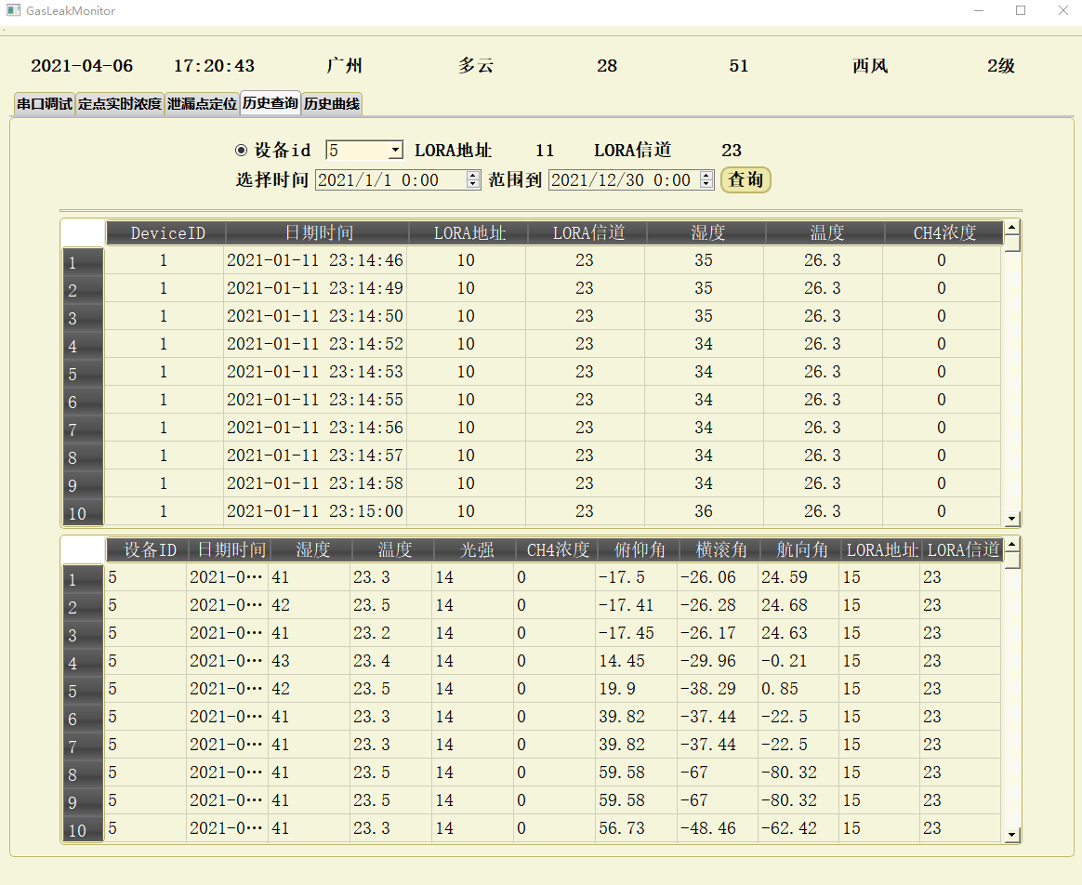
五、监控平台——运行效果
配置串口及调试
遥测节点信息
固定节点信息
数据库访问
17

Slide 18
汇 报 提 纲
一、系统目标
二、技术原理
三、硬件选型与设计
四、硬件平台
五、监控平台
六、系统后续进展
18

Slide 19
六、系统后续进展
1）采集的数据只限于温度、湿度和甲烷浓度，还需要增加能够采集风力风向、紫外线强度和其他气体浓度等信息的传感器，进一步增加对环境信息的检测。
2）系统中的数据方式为透明传输，信息的安全性和可靠性都还有待提升。由于采用的是自拟的传输协议，缺少确立连接和信息校验等功能，一旦出现网络传输出现数据拥塞，极易造成中继器的死机。因此需要采用业界常用的诸如MODBUS等通信协议，增强系统组网的鲁棒性
3）系统中的遥测节点数量有限，同时缺少对云台的控制，实现精确定位的能力有待提高。需要进一步的完善定位算法，通过激光阵列、控制云台转速和提高六轴传感器采集频率等方式，提升系统的定位能力。
4）在定位功能提升的情况下，可以增加机器人或无人机等设备，增加系统的检测范围，实现大范围的泄漏检测。
5）监控平台采用的是C/S（客户机/服务器）方式，只有在当前设备中才能进行对系统的访问。后续可以将数据上传至云端，实现在智能设备快速查询系统运行状态。
19

Slide 20

汇报结束
请指正！

